Slide 1

제16장 바람직한 조세제도의 탐색
16.1 최적조세이론
16.2 바람직한 조세의 형태
16.3 최적물품세의 이론
16.4 최적소득세의 이론
16.5 조세행정의 문제

Slide 2
16.1 최적조세이론
최적조세구조(optimal tax structure) : 사회후생을 극대화할 수 있는 조세구조
효율성의 측면뿐 아니라 분배의 공평성이라는 측면도 고려해야 함
현실에서는 효율성과 공평성 사이의 적절한 타협이 이루어지는 선에서 최적조세구조를 찾음

Slide 3
16.1 최적조세이론
램지(F. Ramsey), 보아뙤(M. Boiteux) 등으로부터 시작된 전통적 최적조세이론은 사실상 거의 전적으로 효율성이라는 관점에서 문제에 접근
일정한 조세수입을 달성하면서 최소한의 효율성 상실만을 가져오는 조세 제도의 탐색
분배적 측면까지 감안한 최적조세이론도 존재하나, 아직도 효율성을 위주로 하는 최적조세이론이 지배적인 흐름을 형성

Slide 4
최적조세이론
최적조세이론 연구자들이 사용하는 최적(optimal)이라는 표현이 실제로는 ‘가장 효율적’(most efficient)이라는 의미를 갖는 경우가 많음
최적조세구조를 찾는 단계
여러 가지 선택 가능한 조세구조 중에서 어떤 것들이 파레토효율적 조세구조가 될 수 있는지 찾아냄
공평성의 기준을 적용해 이들 중 가장 바람직하다고 생각되는 조세구조를 선택
현실에서는 이런 방식으로 최적조세구조를 찾는 일이 쉽지 않음

Slide 5
최적조세이론
최적조세이론은 최선의 방책을 찾을 수 없다는 현실을 인정하고 차선의 방책(second-best solution)을 찾는 데 주력
조세부과가 효율성의 상실을 가져오는 점을 인정하고, 가능하면 이를 최소화하는 조세구조를 찾으려고 함
최적조세이론의 두 가지 유형
어떤 종류의 조세를 통해 조세수입을 얻는 것이 바람직한지의 관점에서 접근 (예: 직접세 vs 간접세, 소득세 vs 소비세)
구체적인 조세(물품세, 소득세)를 놓고 이를 어떻게 운영하는 것이 최적인지를 논의

Slide 6
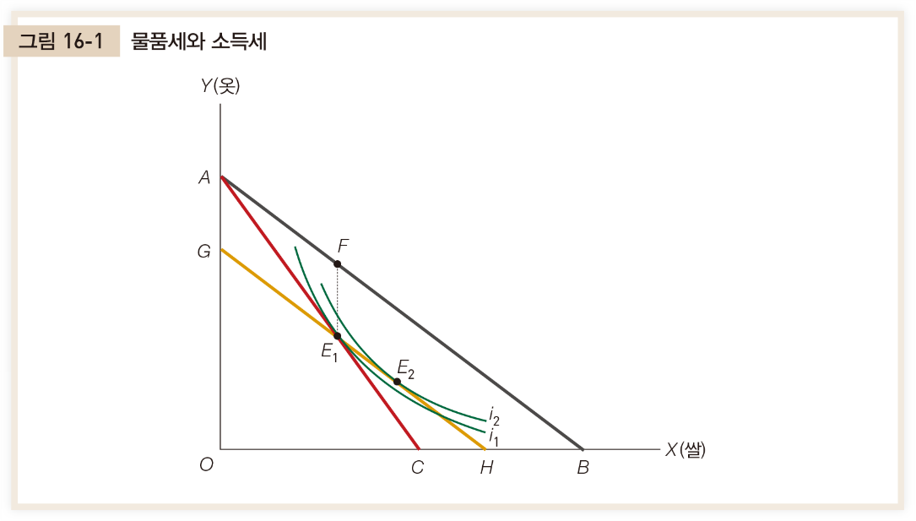
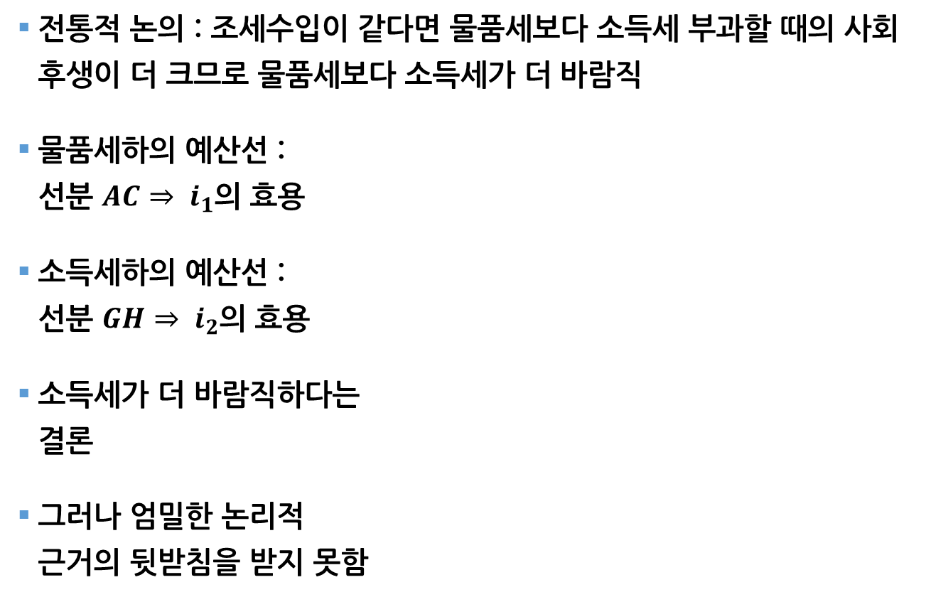
16.2 바람직한 조세의 형태 : 직접세와 간접세
전통적 논의 : 조세수입이 같다면 물품세보다 소득세 부과할 때의 사회후생이 더 크므로 물품세보다 소득세가 더 바람직
물품세하의 예산선 : 선분 $AC$ $⇒ i_{1}$의 효용
소득세하의 예산선 : 선분 $GH$ $⇒ i_{2}$의 효용
소득세가 더 바람직하다는 결론
그러나 엄밀한 논리적 근거의 뒷받침을 받지 못함

Slide 7
바람직한 조세의 형태 : 직접세와 간접세
현대적 논의 : 앳킨슨-스티글리츠(A. Atkinson and J. Stiglitz)
납세자의 경제적 능력은 ‘감추어진 특성’이기 때문에 관찰 가능한 다른 특성(소득, 임금률 등)을 대리변수로 하여 선별수단으로 삼아야 함 ⇒ 선별이론(theory of screening)
무엇을 대리변수로 할 것인가의 문제
선별 수단을 선택할 때 고려 사항 (1) 경제적 능력과 높은 상관관계 (2) 민간부문의 의사결정에 최소한의 교란 (3) 행정비용을 극소화
현실에서 능력의 대리변수로 소득이 가장 흔히 활용되지만 능력의 지표로서 많은 문제점 지님

Slide 8
바람직한 조세의 형태 : 소득세와 지출세
대부분의 나라에서 소득세가 직접세 체계의 중심적 위치를 차지하고 있는 것을 볼 수 있음
소득세를 지출세(expenditure tax)로 대체하는 것이 바람직하다는 의견 존재
소득세와 지출세의 차이는 단지 저축에서 나오는 소득(이자소득)의 과세 여부에서만 차이

Slide 9
바람직한 조세의 형태 : 소득세와 지출세
지출세는 사람을 대상으로 부과되는 대인세(personal tax)임
상품에 대해서 부과되는 대물세(in rem tax)의 성격을 갖는 보통의 물품세와는 다름
지출세는 납세자의 경제적 능력에 따라 세율을 조정하여 원하는 만큼의 누진성을 도입 가능

Slide 10
바람직한 조세의 형태 : 소득세와 지출세
효율성의 측면
지출세 지지자들은 소득세는 시점간 자원배분(intertemporal resource allocation) 과정에서 교란을 일으키게 되어 비효율성의 원인이 된다는 점을 지적
소득세를 같은 세수를 가져다 주는 지출세로 대체하면 소비자의 효용이 더 높아질 수 있다는 주장

Slide 11
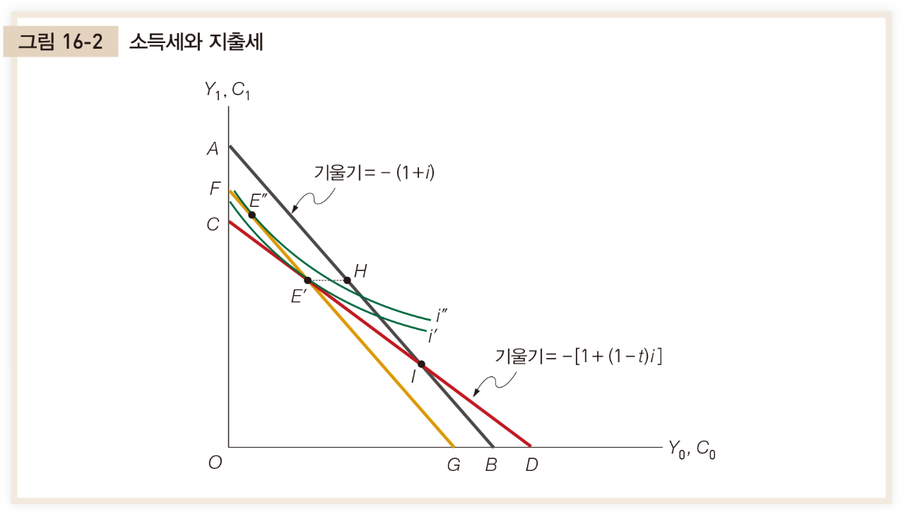
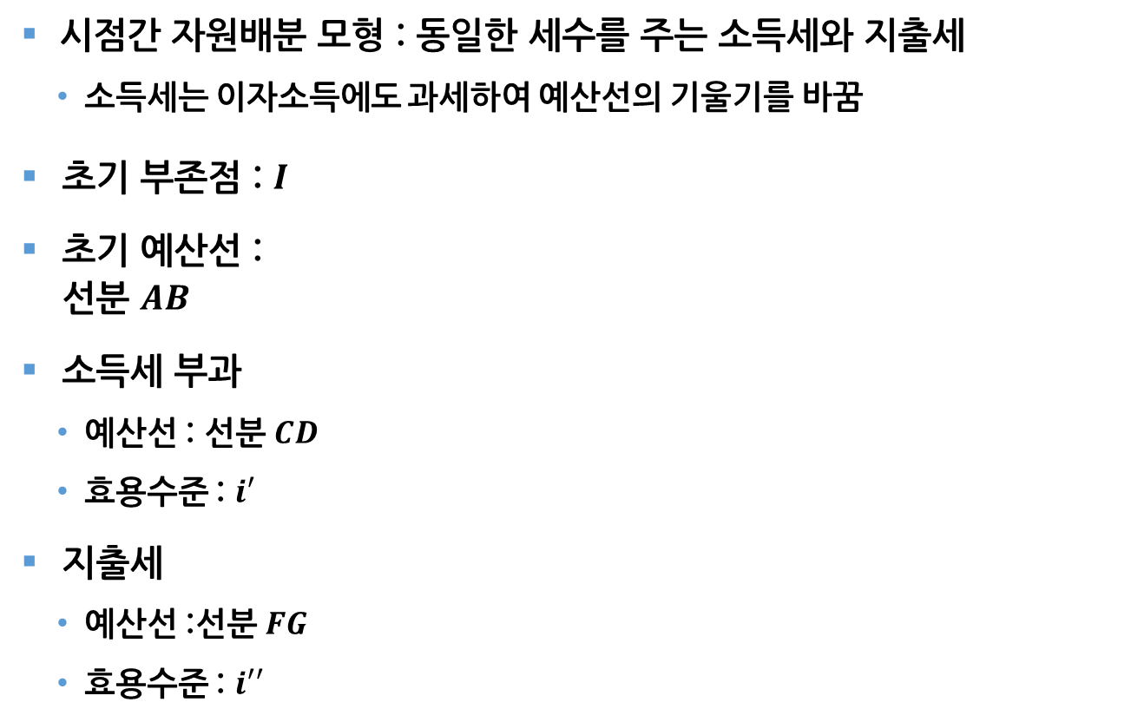
바람직한 조세의 형태 : 소득세와 지출세
시점간 자원배분 모형 : 동일한 세수를 주는 소득세와 지출세
소득세는 이자소득에도 과세하여 예산선의 기울기를 바꿈
초기 부존점 : $I$
초기 예산선 : 선분 $AB$
소득세 부과
예산선 : 선분 $CD$
효용수준 : $i′$
지출세
예산선 :선분 $FG$
효용수준 : $i′′$

Slide 12
바람직한 조세의 형태 : 소득세와 지출세
여가와 소득 사이의 선택을 고려하는 일반적인 모형하에서는 지출세가 더 바람직하다는 주장이 타당성을 갖지 못함
지출세가 여가와 소득 사이의 선택을 교란하는 결과를 가져와 소득세보다 더 우월하다고 주장할 근거가 없어지기 때문
차선의 이론에 따르면 일단 하나 이상의 효율성조건이 교란된 경우 효율성조건이 추가적으로 교란되었다 해서 후생수준이 반드시 더 낮아지는 것은 아님

Slide 13
바람직한 조세의 형태 : 소득세와 지출세
장기적인 관점에서의 효율성, 즉 자본축적을 촉진하는 측면에서 지출세가 더 낫다고 주장하기도 함
이 주장 역시 이론적 근거는 그리 뚜렷하지 않음
지출세가 본격적으로 채택된 사례가 드물기 때문에 실제로 저축이 현저하게 증가했다는 실증적 근거도 댈 수 없는 형편

Slide 14
바람직한 조세의 형태 : 소득세와 지출세
공평성의 측면
칼도(N. Kaldor) : 노동 대가인 소득보다 소비하는 행위에 대해 과세하는 것이 바람직하다고 주장
사회에 기여하는 행위에 대해 과세할 것이 아니라 사회로부터 가져가는 행위에 대해 과세해야 마땅
스스로 소비하고 싶은 욕구를 억누르고 남의 필요에 쓰일 목적으로 저축한 돈에 대해 과세하는 것은 불공평
이러한 이유로 지출세가 더 공평하다는 것에 공감하기는 어려움
소득세가 수평적 공평성의 문제를 일으킬 수 있음
모든 면에서 똑같고 오직 저축성향에서만 차이를 보인다면, 소득세제하에서는 저축성향이 더 높은 사람이 더 많은 세금을 납부

Slide 15
바람직한 조세의 형태 : 소득세와 지출세
효율성과 공평성 측면에서 지출세가 소득세보다 약간 더 우월해 보이지만 그 차이는 확연하지 않음
지출세로의 전환 논의는 시간을 두고 계속 나타나고 있음
1930년대 : 미국의 피셔(I. Fisher)를 중심으로 한 논의
1950년대 : 영국의 칼도(N. Kaldor)에 의해 재논의 시작
1970년대 : 영국의 미드위원회(Meade Committee)
2000년대 : 미국의 FRB 의장인 그린스펀(A. Greenspan)의 주장
실제로 지출세제를 채택한 나라는 거의 없음
지출세 도입의 정치적인 어려움이 매우 클 수 있음

Slide 16
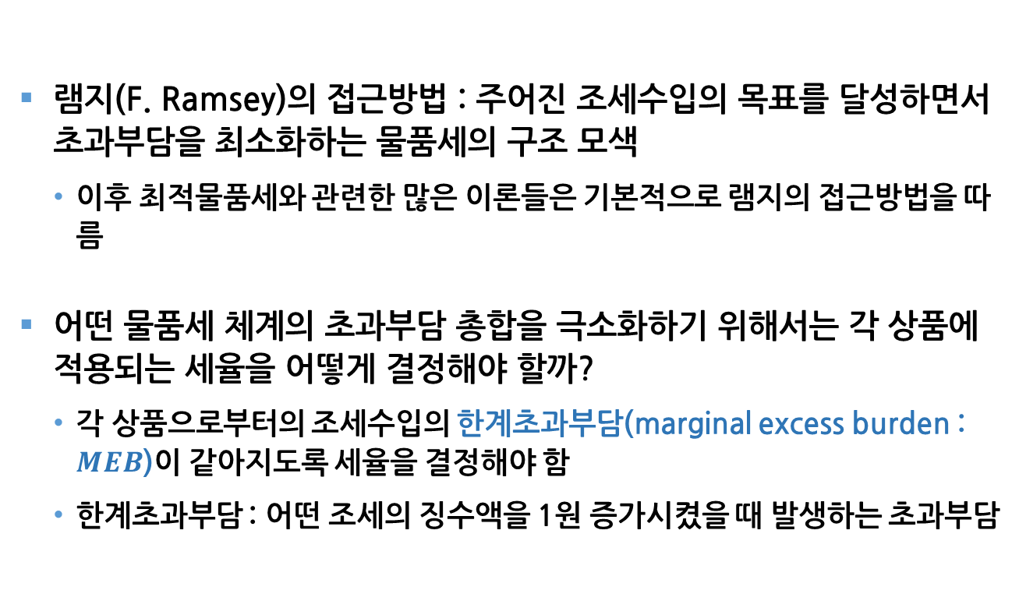
16.3 최적물품세의 이론
램지(F. Ramsey)의 접근방법 : 주어진 조세수입의 목표를 달성하면서 초과부담을 최소화하는 물품세의 구조 모색
이후 최적물품세와 관련한 많은 이론들은 기본적으로 램지의 접근방법을 따름
어떤 물품세 체계의 초과부담 총합을 극소화하기 위해서는 각 상품에 적용되는 세율을 어떻게 결정해야 할까?
각 상품으로부터의 조세수입의 한계초과부담(marginal excess burden : $MEB$)이 같아지도록 세율을 결정해야 함
한계초과부담 : 어떤 조세의 징수액을 1원 증가시켰을 때 발생하는 초과부담

Slide 17
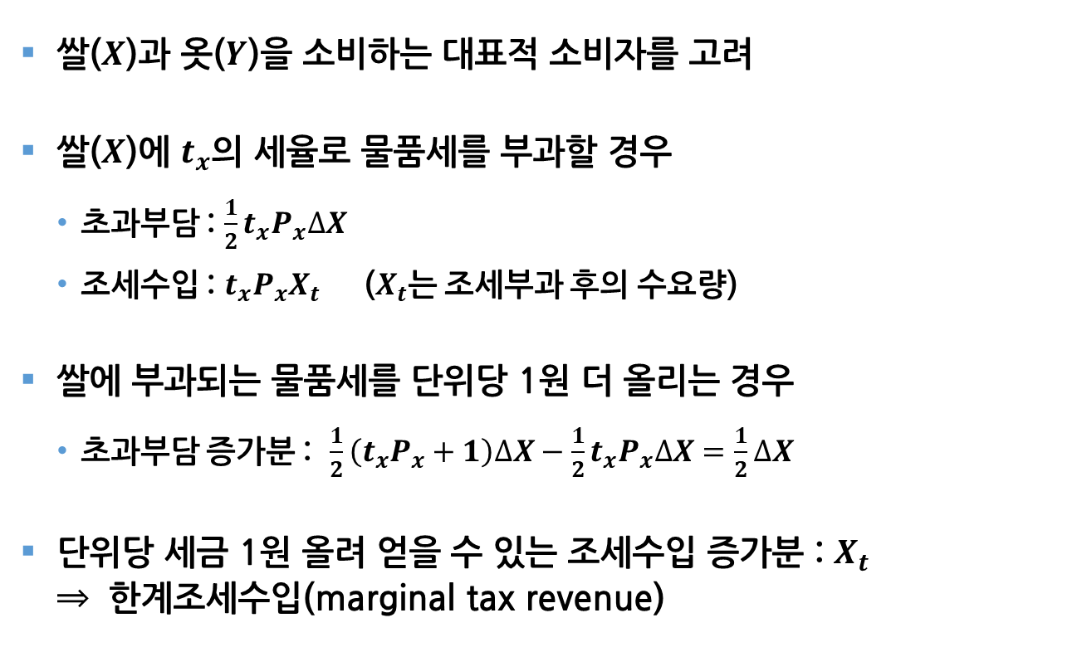
램지규칙
쌀($X$)과 옷($Y$)을 소비하는 대표적 소비자를 고려
쌀($X$)에 $t_{x}$의 세율로 물품세를 부과할 경우
초과부담 : $\frac{1}{2}t_{x}P_{x}∆X$
조세수입 : $t_{x}P_{x}X_{t}$ ($X_{t}$는 조세부과 후의 수요량)
쌀에 부과되는 물품세를 단위당 1원 더 올리는 경우
초과부담 증가분 : $\frac{1}{2}\left(t_{x}P_{x}+1\right)∆X−\frac{1}{2}t_{x}P_{x}∆X=\frac{1}{2}∆X$
단위당 세금 1원 올려 얻을 수 있는 조세수입 증가분 : $X_{t}$ ⇒ 한계조세수입(marginal tax revenue)

Slide 18
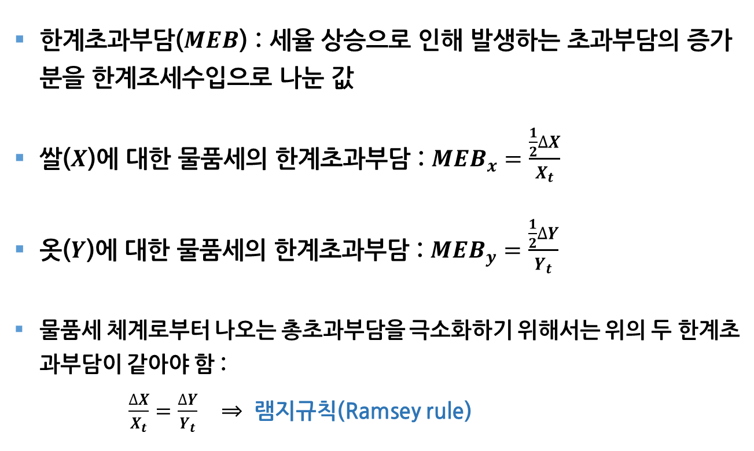
램지규칙
한계초과부담($MEB$) : 세율 상승으로 인해 발생하는 초과부담의 증가분을 한계조세수입으로 나눈 값
쌀($X$)에 대한 물품세의 한계초과부담 : ${MEB}_{x}=\frac{\frac{1}{2}∆X}{X_{t}}$
옷($Y$)에 대한 물품세의 한계초과부담 : ${MEB}_{y}=\frac{\frac{1}{2}∆Y}{Y_{t}}$
물품세 체계로부터 나오는 총초과부담을 극소화하기 위해서는 위의 두 한계초과부담이 같아야 함 : $\frac{∆X}{X_{t}}=\frac{∆Y}{Y_{t}}$ ⇒ 램지규칙(Ramsey rule)

Slide 19
램지규칙의 의의
램지규칙의 의미
조세제도로부터 나오는 초과부담을 극소화하기 위해서는 모든 상품의 수요량 감소가 똑같은 비율로 일어나도록 세율구조를 만들어야 함
세수가 주어져 있는 상태에서 초과부담을 최소화하기 위해서는 두 재화 사이의 물품세 세수 1원당 한계초과 부담이 같아야 함
모든 상품에 대해 똑같은 세율을 적용하는 물품세 체계가 반드시 최적일 이유는 없음

Slide 20
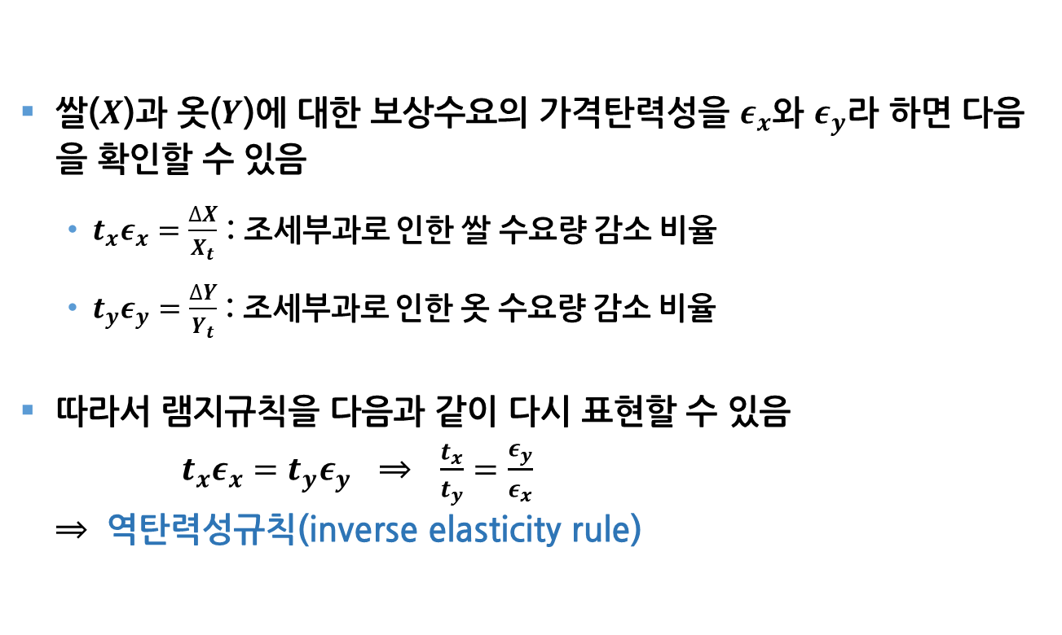
역탄력성규칙
쌀($X$)과 옷($Y$)에 대한 보상수요의 가격탄력성을 $ε_{x}$와 $ε_{y}$라 하면 다음을 확인할 수 있음
$t_{x}ε_{x}=\frac{∆X}{X_{t}}$ : 조세부과로 인한 쌀 수요량 감소 비율
$t_{y}ε_{y}=\frac{∆Y}{Y_{t}}$ : 조세부과로 인한 옷 수요량 감소 비율
따라서 램지규칙을 다음과 같이 다시 표현할 수 있음 ${ t}_{x}ε_{x}=t_{y}ε_{y}$ ⇒ $\frac{t_{x}}{t_{y}}=\frac{ε_{y}}{ε_{x}}$ ⇒ 역탄력성규칙(inverse elasticity rule)

Slide 21
역탄력성규칙의 의의
역탄력성규칙의 의미
각 상품에 적용되는 물품세의 세율을 수요의 가격탄력성에 반비례하도록 정해야 함
가격탄력성이 큰 상품에는 낮은 세율을 적용 가격탄력성이 작은 상품에는 높은 세율을 적용
분배적 측면을 고려할 경우 역탄력성규칙은 문제 있을 수 있음
탄력성이 낮은 생필품에 높은 세율 적용하고, 탄력성이 큰 사치재에 낮은 세율 적용 ⇒ 저소득층에게 불리

Slide 22
콜렛-헤이그규칙
콜렛-헤이그(W. Corlett and D. Hague) : 현실적으로 여가에 세금을 부과할 수 없음을 인식하고, 여가에 대해 간접적으로 과세하는 방법을 모색
여가에 보완적인 상품에 높은 세율을 적용하고 대체적인 상품에는 낮은 세율을 적용
콜렛-헤이그규칙은 직접세와 간접세 사이에서의 선택 문제에 대해 세율에 차등을 둔 물품세 제도, 즉 간접세가 더 낫다는 주장으로 이해할 수 있음

Slide 23
최적물품세 : 분배적 함의
효율성뿐 아니라 공평성의 측면에서도 적절한 성격을 지녀야 진정한 의미에서의 최적조세라고 볼 수 있음
조세 부과로 생겨나는 분배적 귀결에 대해서도 적절한 고려를 하는 최적조세모형의 설정이 바람직
분배적 측면까지 고려하면 최적물품세를 위한 램지규칙은 수정되어야 함
어느 정도의 평등주의적 성향을 전제하느냐에 따라 램지규칙에 대한 수정의 폭이 달라질 것임
부자와 가난한 사람 사이의 소비패턴에 얼마나 차이가 있는지도 이 문제와 관련을 가질 수 있음

Slide 24
16.4 최적소득세의 이론
누진적(progressive) 조세제도 : 일반적으로 납세자의 소득수준이 올라감에 따라 그의 평균세율(average tax rate)이 올라가는 성격을 지닌 조세제도
한계세율(marginal tax rate)을 기준으로 하여 누진성을 정의하기도 하나 평균세율에 입각해 누진성을 정의하는 접근법이 보편적
소득세제의 누진성은 여러 가지 방법으로 측정될 수 있음

Slide 25
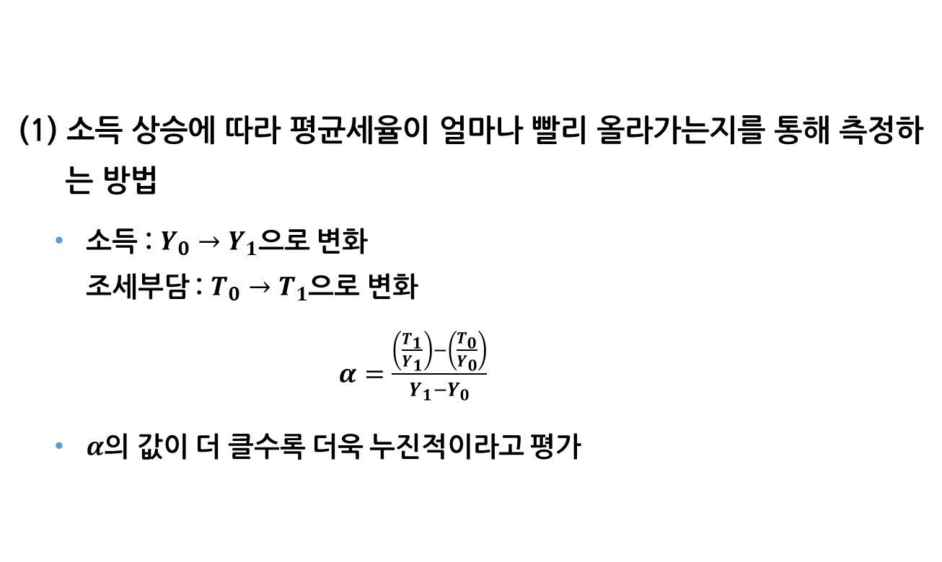
누진성의 측정
(1) 소득 상승에 따라 평균세율이 얼마나 빨리 올라가는지를 통해 측정하는 방법
소득 : $Y_{0}→Y_{1}$으로 변화 조세부담 : $T_{0}→T_{1}$으로 변화 $α=\frac{\left(\frac{T_{1}}{Y_{1}}\right)−\left(\frac{T_{0}}{Y_{0}}\right)}{Y_{1}−Y_{0}}$
$α$의 값이 더 클수록 더욱 누진적이라고 평가

Slide 26
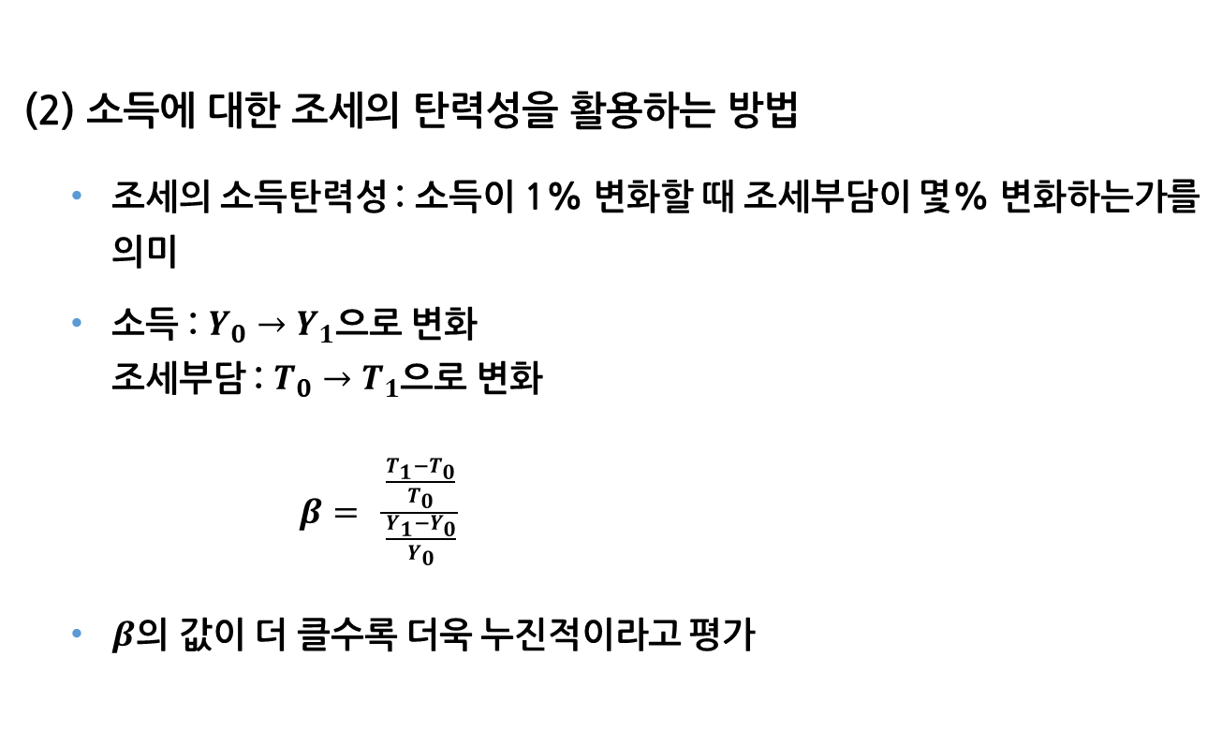
누진성의 측정
(2) 소득에 대한 조세의 탄력성을 활용하는 방법
조세의 소득탄력성 : 소득이 1% 변화할 때 조세부담이 몇% 변화하는가를 의미
소득 : $Y_{0}→Y_{1}$으로 변화 조세부담 : $T_{0}→T_{1}$으로 변화
$β= \frac{\frac{T_{1}−T_{0}}{T_{0}}}{\frac{Y_{1}−Y_{0}}{Y_{0}}}$
$β$의 값이 더 클수록 더욱 누진적이라고 평가

Slide 27
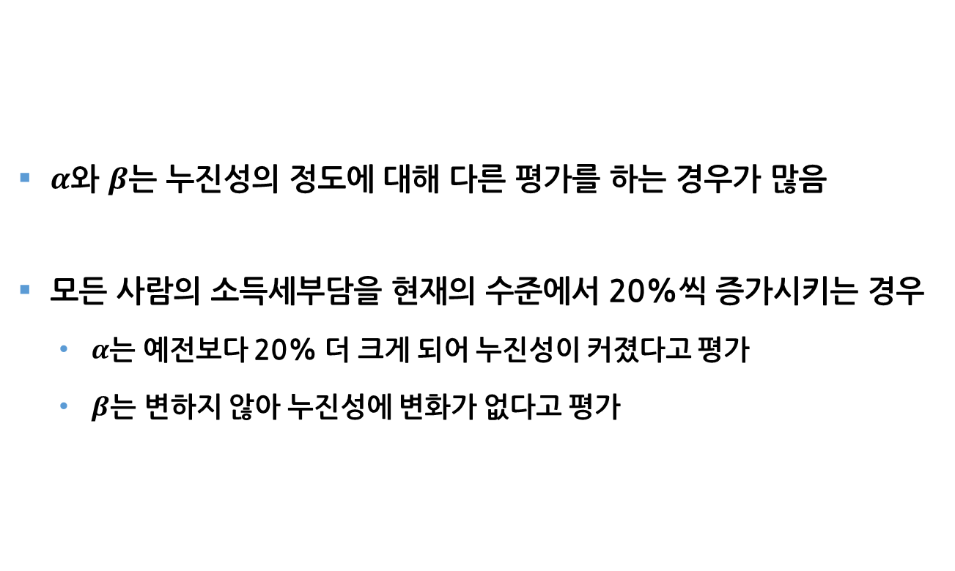
누진성의 측정
$α$와 $β$는 누진성의 정도에 대해 다른 평가를 하는 경우가 많음
모든 사람의 소득세부담을 현재의 수준에서 20%씩 증가시키는 경우
$α$는 예전보다 20% 더 크게 되어 누진성이 커졌다고 평가
$β$는 변하지 않아 누진성에 변화가 없다고 평가

Slide 28
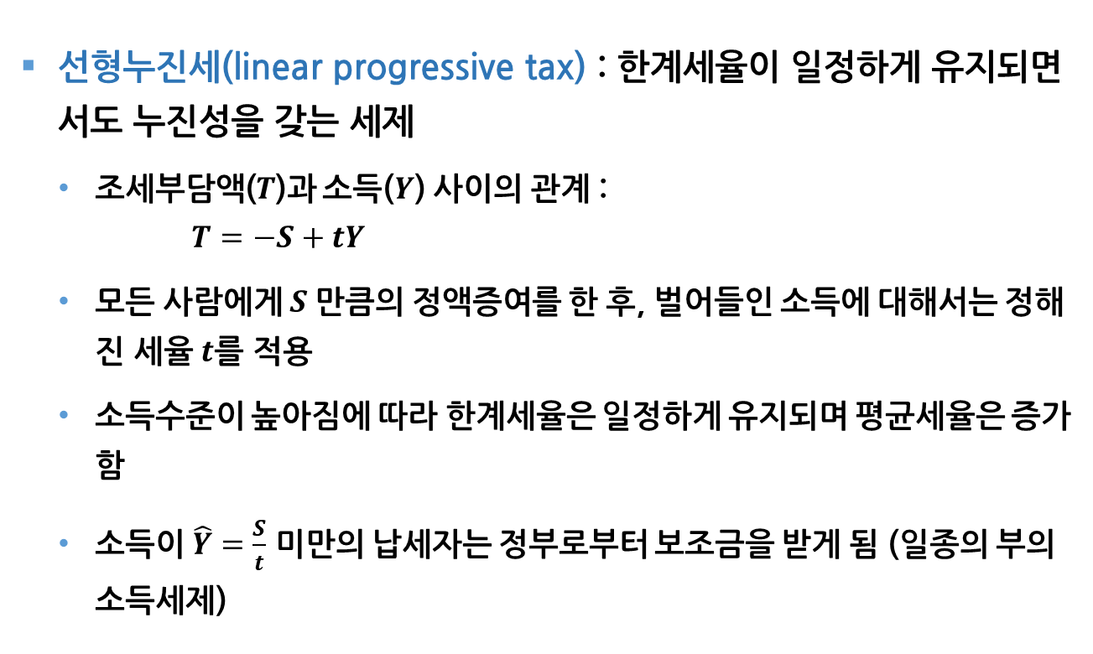
선형누진세
선형누진세(linear progressive tax) : 한계세율이 일정하게 유지되면서도 누진성을 갖는 세제
조세부담액($T$)과 소득($Y$) 사이의 관계 : $T=−S+tY$
모든 사람에게 $S$만큼의 정액증여를 한 후, 벌어들인 소득에 대해서는 정해진 세율 $t$를 적용
소득수준이 높아짐에 따라 한계세율은 일정하게 유지되며 평균세율은 증가함
소득이 $\hat{Y}=\frac{S}{t}$ 미만의 납세자는 정부로부터 보조금을 받게 됨 (일종의 부의 소득세제)

Slide 29
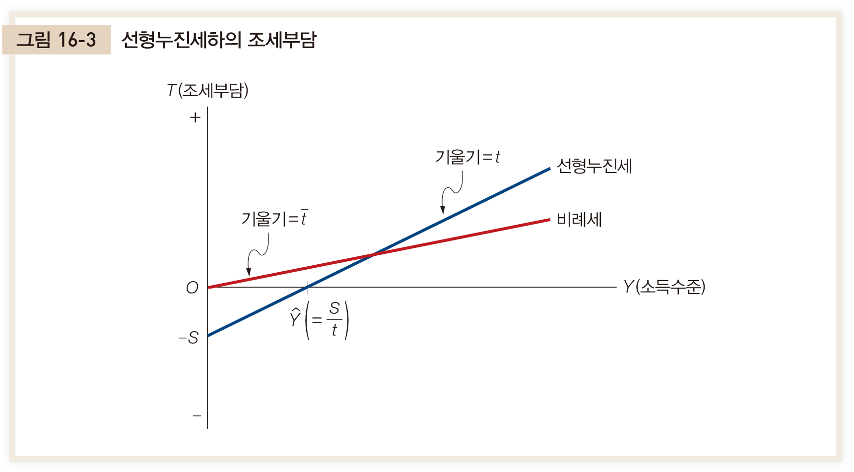
선형누진세
선형누진세하의 조세부담

Slide 30
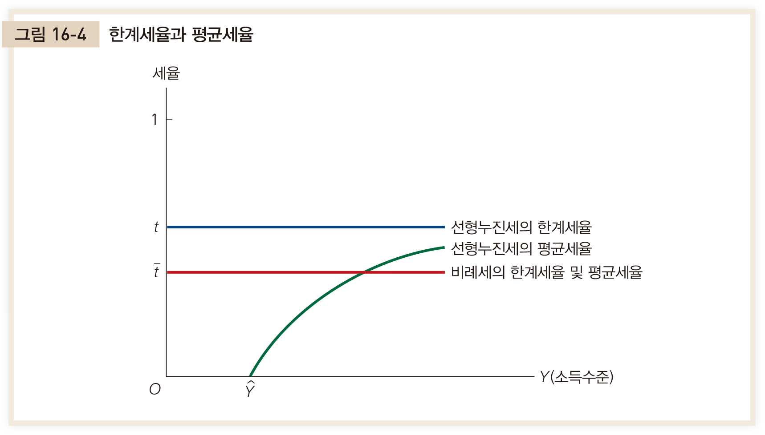
선형누진세
한계세율과 평균소득

Slide 31
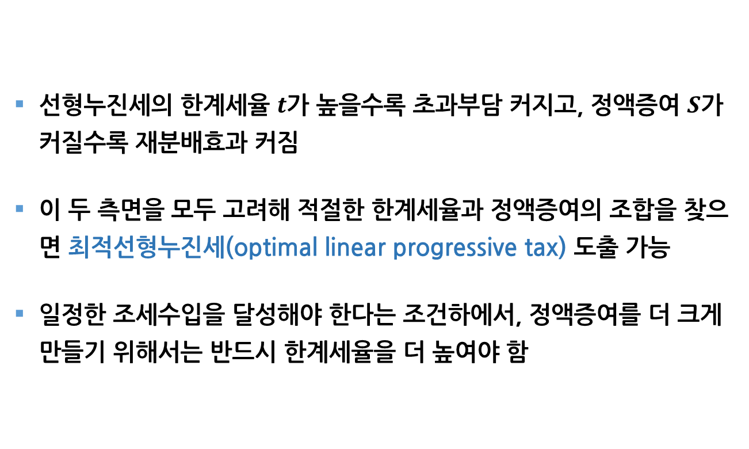
선형누진세
선형누진세의 한계세율 $t$가 높을수록 초과부담 커지고, 정액증여 $S$가 커질수록 재분배효과 커짐
이 두 측면을 모두 고려해 적절한 한계세율과 정액증여의 조합을 찾으면 최적선형누진세(optimal linear progressive tax) 도출 가능
일정한 조세수입을 달성해야 한다는 조건하에서, 정액증여를 더 크게 만들기 위해서는 반드시 한계세율을 더 높여야 함

Slide 32
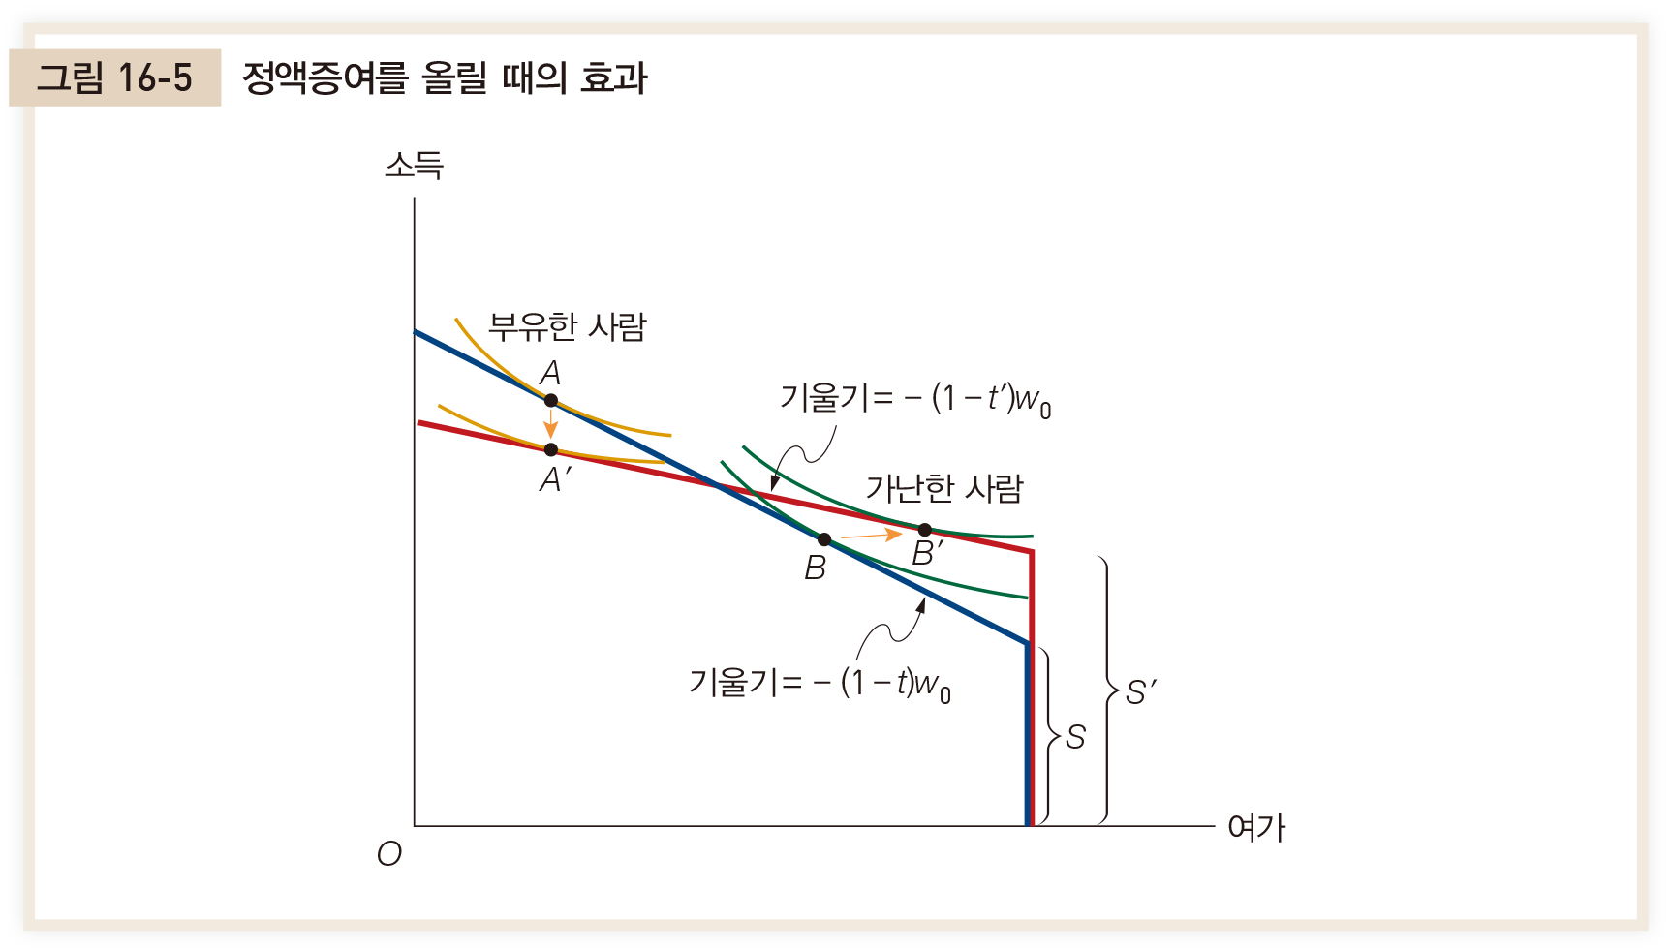

선형누진세
조세수입 유지 아래 정액증여 증가($S→S^{′}$)와 한계세율 상승($t→t^{′}$)
가난한 사람의 효용 증가, 부유한 사람의 효용 감소 ⇒ 재분배효과

Slide 33
선형누진세
스턴(N. Stern) : 최적선형누진세의 모형을 세우고 적절한 계수들의 값을 대입하여 최적선형누진세가 어떤 구조를 갖고 있는지 계산
모든 사람이 똑같은 소득과 여가 사이의 선호를 가지며, 이들 사이의 대체탄력성이 불변으로 유지된다고 가정
일정한 조세수입을 달성해야 한다는 조건하에 사회후생함수를 극대화하는 최적선형누진세 세율 계산
최적세율은 대체탄력성의 크기와 배경이 되는 사회후생함수의 성격에 민감하게 반응하는 특징
평등성에 대한 가치가 높을수록 최적선형누진세율이 높아지는 경향

Slide 34
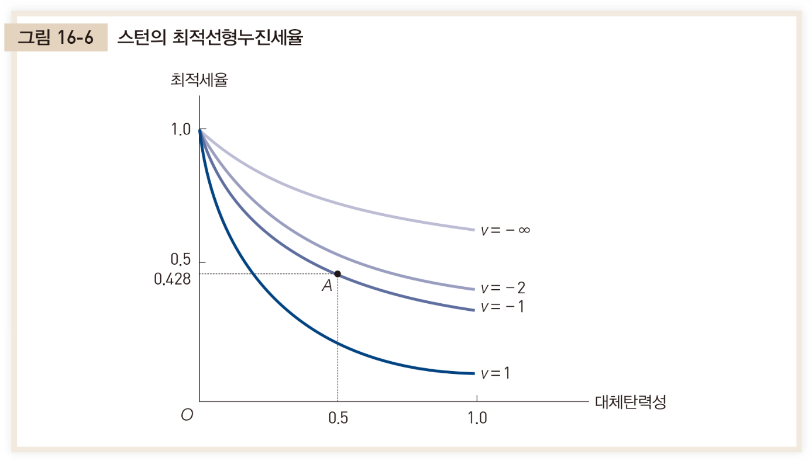

선형누진세
스턴(N. Stern)의 최적선형누진세율
$v$: 평등성에 대한 변수로 값이 작아질수록 평등성 중시 예)$v=−∞$: 롤즈적(Rawlsian) 가치판단
평등성에 대한 선호가 강할수록 더 높은 세율이 요구됨
대체탄력성이 클수록 더 낮은 세율이 요구됨

Slide 35
최적 최고소득세율의 문제
현실에서는 소득구간이 올라감에 따라 세율이 점차 높아지는 복잡한 세율구조를 갖는 경우가 대부분
선형누진세는 현실에서 찾아보기 어려움
세율구조를 어떻게 설계하는 것이 최적인지를 이론적으로 접근하는 것은 어려움
보통 최고소득세율(top income tax rate)을 어떤 수준에서 결정하는 것이 바람직한지에 대한 이슈에 관심

Slide 36
최적 최고소득세율의 문제
피케티 등(T. Piketty et al.)
최적 최고소득세율은 소득세 수입을 극대화하는 세율을 의미
최고소득계층에 속한 사람들이 최고소득세율의 변화에 반응하는 경로로 다음을 가정 (경로 1) 경제적 행위에 영향 (노동공급, 저축, 투자 등) (경로 2) 조세회피(tax avoidance)와 관련한 행위에 영향 (경로 3) 최고소득계층의 보수 협상과 관련한 태도에 영향
각 경로의 영향의 크기에 따라 최적 최고소득세율이 달라질 것임
최고소득세율 인하폭이 클수록 최상위 계층의 소득 점유율이 더 커지는 추세로부터 (경로 3)이 중요한 역할을 한다고 주장
피케티 등의 연구는 미국 경제를 대상으로 하고 있어 경제상황이 다른 나라들에게 일률적으로 적용하기는 어렵다는 점에서 한계

Slide 37
16.5 조세행정의 문제
효율적이고 공평한 조세제도를 만들기 위해서는 조세행정의 합리화가 필수적임
특히 조세제도를 운영하는 데 드는 비용의 최소화가 중요한 과제
조세제도를 운영하는 데 소요되는 비용은 크게 두 가지의 범주
조세징수를 위해 행정당국이 사용하는 비용
납세비용(tax compliance cost) : 납세자가 조세를 납부하는 과정에서 써야 하는 비용 (시간, 노력 등)

Slide 38
조세행정의 문제
실증분석 결과에 따르면 조세당국이 징세과정에서 지출하는 비용은 그다지 크지 않다고 함
미국은 100달러의 세금 징수에 47센트의 비용 지불
우리나라는 100달러의 세금 징수에 75센트의 비용 지불
바람직한 조세제도를 위해 제도를 단순화하여 납세비용을 줄일 필요 있음
복잡한 조세제도는 운용에 많은 행정비용을 유발할 뿐 아니라 조세의 회피와 탈세를 조장할 가능성

